Slide 1



PHÒNG GIÁO DỤC VÀ ĐÀO TẠO QuẬN LONG BIÊN
TRƯỜNG MẦM NON LONG BIÊN A

Slide 2
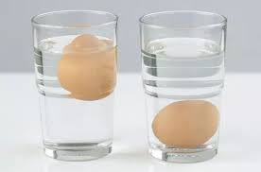


Hoạt động trải nghiệm mầm non
Thí nghiệm TRỨNG CHÌM – TRỨNG NỔI

Slide 3


Slide 4

Kiến thức
Khoa học: Trẻ biết được công dụng của muối và các tính chất….
Công nghệ: Vật liệu, dụng cụ tham gia vào tiết học ( cốc, thìa, muối, khay…)
Kỹ thuật: Quy trình thí nghiệm, kỹ thuật trong quá trình thực hiện( 4 bước)
Toán: Số đếm, đong …

Slide 5
Kỹ năng
Kỹ năng tự phục vụ bản thân
Kỹ năng đặt câu hỏi
Kỹ năng giải quyết vấn đề
Kỹ năng làm việc nhóm

Slide 6
Thái độ
Tích cực, chủ động tham gia hoạt động trải nghiệm
Yêu thích khám phá
Mạnh dạn, tự tin

Slide 7



Slide 8



Slide 9

Gắn kết(5W1H)
Câu chuyện kể về ai?

Slide 10
Gắn kết(5W1H)
Cô chim cút mang những quả trứng đi đâu?

Slide 11
Gắn kết(5W1H)
Điều gì đã xảy ra?

Slide 12
Gắn kết(5W1H)
Con có cách nào giúp cô chim cút lấy lại được quả trứng mà không bị vỡ không?

Slide 13


Làm thế nào để trứng nổi được trên mặt nước?

Slide 14


Slide 15



Khám phá 1: Khám phá muối
Quan sát và ghi nhận kết quả bằng cách đánh dấu X vào ô
STT | Đặc điểm | Kết quả | Ghi chú
1 | Trạng thái | Rắn
 |  | Lỏng
 |  | Khí
x

Slide 16
Khám phá 1: Khám phá muối
Quan sát và ghi nhận kết quả bằng cách đánh dấu X vào ô
STT | Đặc điểm | Kết quả | Ghi chú
2 | Màu sắc | Đen
 |  | Trắng
 |  | Xanh
x

Slide 17
Khám phá 1: Khám phá muối
Quan sát và ghi nhận kết quả bằng cách đánh dấu X vào ô
STT | Đặc điểm | Kết quả | Ghi chú
3 | Mùi vị | Ngọt
 |  | Mặn
 |  | Chua
x

Slide 18
Khám phá 1: Khám phá muối
Quan sát và ghi nhận kết quả bằng cách đánh dấu X vào ô
STT | Đặc điểm | Kết quả | Ghi chú
1 | Tính chất | Tan
 |  | Không tan
x

Slide 19
Khám phá 2: Khám phá thí nghiệm
* Khám phá nguyên vật liệu, dụng cụ:
Muối
Trứng cút
Chai nước
Khăn lau
Cốc
Thìa

Slide 20
Khám phá: Quy trình 4 bước
Bước 1
Rót nước đến vạch cả 2 cốc nước
Bước 2
Thả trứng vào cốc 1 và quan sát
Bước 3
Thả trứng vào cốc 2 và quan sát
Bước 4
Xúc 3 thìa muối vào cốc 2, khuấy đều

Slide 21

THỰC HÀNH STEM

Slide 22

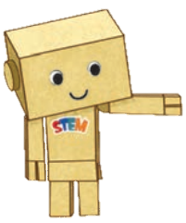
THÍ NGHIỆM STEM
Mỗi nhóm có:
1 hộp muối
3 quả trứng cút
1 chai nước
1 khăn lau
2 cốc có vạch
1 cái thìa

Slide 23
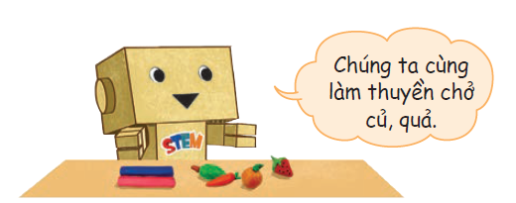

Trải nghiệm STEM
Bé thực hành
Chúng ta cùng làm thí nghiệm thôi
- Thực hiện đúng quy trình
- Phối hợp, phân chia nhiệm vụ trong nhóm
- Giữ vệ sinh sạch sẽ

Slide 24
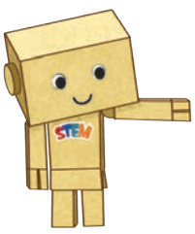
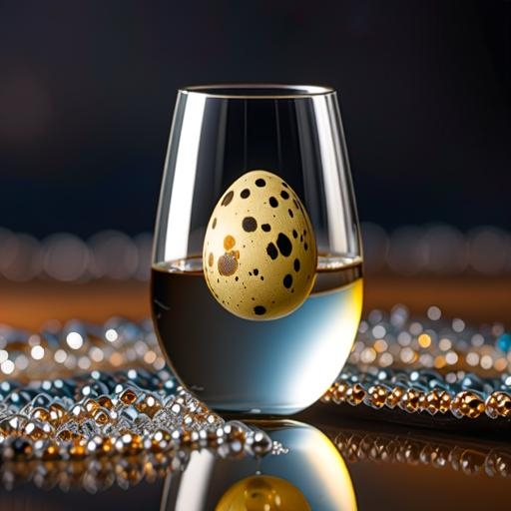
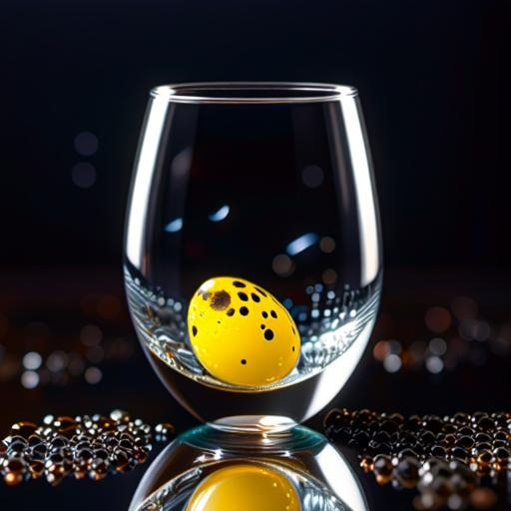
Trải nghiệm STEM
Kết quả
Cốc nước
Trứng chìm
Cốc nước có muối
Trứng nổi
X
X

Slide 25
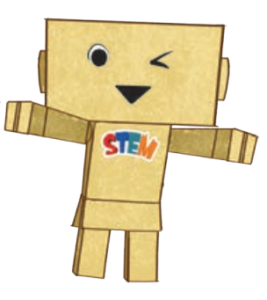
Trải nghiệm STEM
Áp dụng – Mở rộng
Thay muối bằng 1 chất khác thực hiện tương tự rồi nêu kết quả

Slide 26
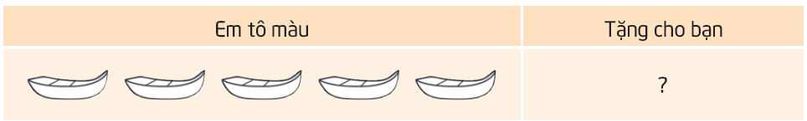
Trải nghiệm STEM
Đánh giá
Em cảm ơn bạn cùng em làm thí nghiệm

